Slide 1
Правовое регулирование в альтернативной энергетике – поддержка или препятствие?
Богиня Татьяна,
Начальник юридического отдела ДТЭК ВИЭ

Slide 2
Содержание
Мировые тренды в энергетике
Текущая ситуация на рынке альтернативной энергетики Украины
Балансирующие мощности, почему это важно?
Нормативная база: проблематика и перспективы

Slide 3

Мировые тренды в энергетике

Slide 4
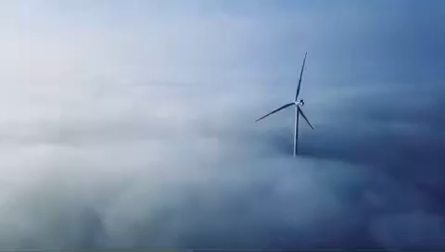
Текущая ситуация на рынке альтернативной энергетики Украины

Slide 5
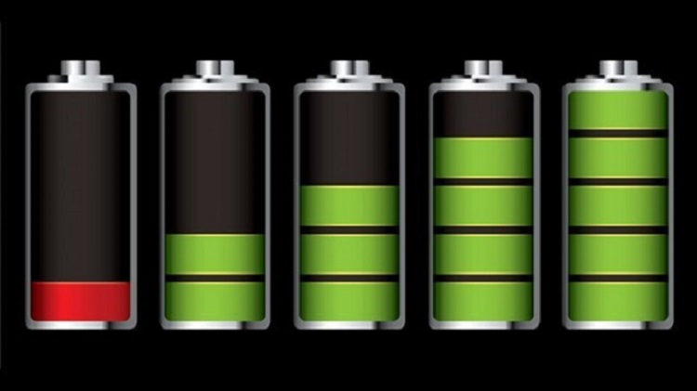
Балансирующие мощности, почему это важно?

Slide 6

Нормативная база: проблематика и перспективы

Slide 7
Нормативная база: проблематика и перспективы
Проблематика:
В законодательстве отсутствуют нормы, которые бы регулировали сферу строительства, эксплуатации и функционирования балансирующих мощностей
Вариант решения 1:
Консервируем ситуацию «как есть» - существующие нормы уже вполне применимы к новым технологическим решениям, роль регулятора «не навреди»
Вариант решения 2:
Реактивно влияем на ситуацию – дорабатываем действующие нормы законодательства под современные требования рынка, роль регулятора «поддержка действуюших трендов»
Вариант решения 3:
Проактивно влияем на ситуацию – разрабатываем принципиально новое нормативное регулирование, отвечающее самым современным запросам индустрии с прицелом на «опережение трендов»

Slide 8
Спасибо за внимание!

